Slide 1
BIMBINGAN TEKNIS/ WORKSHOP PENGISIAN
FORMULIR LAPORAN HARTA KEKAYAAN
PENYELENGGARA NEGARA (LHKPN)
Ruang Sidang Lt. 6, Gedung Perpustakaan Universitas Andalas
Padang, 11 Maret 2016
DIREKTORAT PENDAFTARAN DAN PEMERIKSAAN LHKPN
KOMISI PEMBERANTASAN KORUPSI

Slide 2

DEFINISI DAN DASAR HUKUM LHKPN

Slide 3
DEFINISI LHKPN
Laporan Harta Kekayaan Penyelenggara Negara
Daftar Seluruh Harta Kekayaan
Penyelenggara Negara beserta Pasangan dan Anak yang masih menjadi tanggungan
Yang dituangkan dalam Formulir LHKPN yang telah ditetapkan KPK

Slide 4
DASAR HUKUM :
UU No.28 Tahun 1999 tentang Penyelenggara Negara Yang Bersih dan Bebas dari Korupsi, Kolusi dan Nepotisme;
UU No. 30 Tahun 2002 tentang Komisi Pemberantasan Tindak Pidana Korupsi;
Inpres No.5 Tahun 2004 tentang Percepatan Pemberantasan Korupsi;
Keputusan KPK Nomor : KEP.07/KPK/02/2005 tentang Tata Cara Pendaftaran, Pemeriksa dan Pengumuman Laporan Harta Kekayaan Penyelenggara Negara.

Slide 5
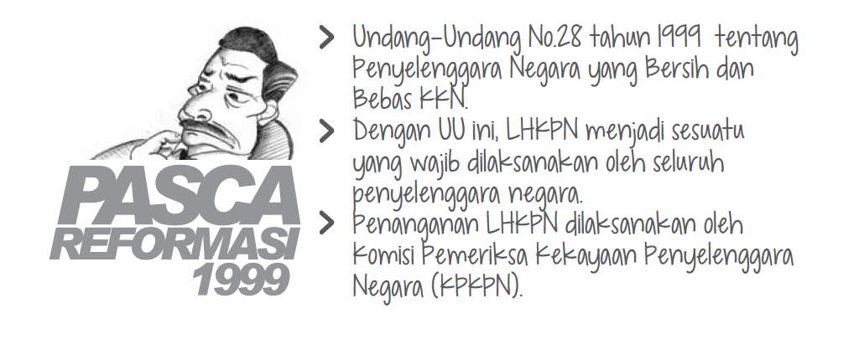
UU NO.28 TAHUN 1999

Slide 6
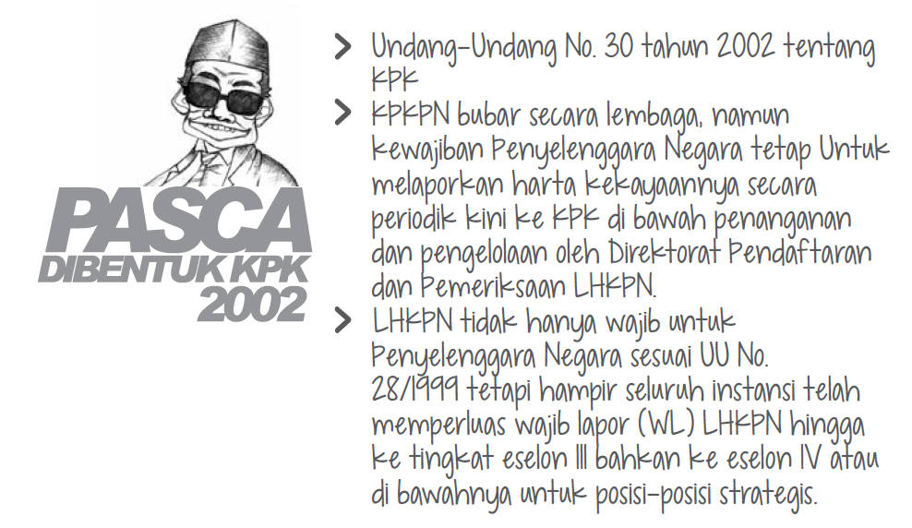
UU NO.30 TAHUN 2002

Slide 7
Kewajiban PN (UU 28 Tahun 1999)
PASAL 5 ayat (2)
Bersedia diperiksa harta kekayaannya sebelum, selama dan sesudah menjabat
PASAL 5 ayat (3)
Melaporkan dan mengumumkan harta kekayaannya sebelum dan sesudah menjabat

Slide 8
Tujuan dan Manfaat LHKPN
TUJUAN
MANFAAT
Meningkatkan Transparasi dan Kepercayaan dari Masyarakat;
Membantu Kepala Institusi untuk Mencegah Konflik Kepentingan Pegawai;
Pembangkit Rasa Takut untuk Berbuat Korupsi.
Tools Instrumen Manejemen Sumber Daya Manusia (SDM);
Tools Instrumen Pengawasan;
Tools Instrumen Akuntabilitas;
Kerapihan administrasi dokumen harta;
Menghindari fitnah.
Penerapan sistem Tata Kelola Perusahaan yang baik (Good Corporate Governance)

Slide 9

SIAPAKAH YANG WAJIB LAPOR ?

Slide 10
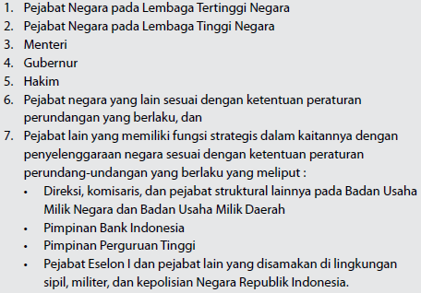

Berdasarkan Pasal 2 UU No. 28 Th 1999

Slide 11
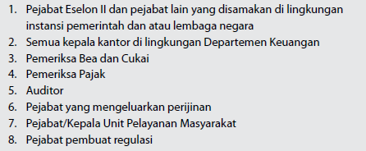
Berdasarkan Inpres No.5 Tahun 2004 dan SE Menpan No. SE/03/M.PAN/01/2005
Apakah Penyelenggara Negara berhenti pada aturan tersebut ??....
TIDAK. Karena ada aturan perundangan lain yang mengatur pula tentang Penyelenggara Negara menurut UU No.30 Tahun 2002 Pasal 11 huruf (a)
“Anggota Dewan Perwakilan Daerah juga termasuk sebagai PN”

Slide 12
REGULASI PENDUKUNG
PERATURAN MENTERI RISET, TEKNOLOGI DAN
PENDIDIKAN TINGGI REPUBLIK INDONESIA
NOMOR : 43 TAHUN 2015
TENTANG :
PENYAMPAIAN LAPORAN HARTA KEKAYAAN PENYELENGGARA NEGARA (LHKPN) DI LINGKUNGAN KEMENTERIAN RISET, TEKNOLOGI DAN
PENDIDIKAN TINGGI
Notes:
12

Slide 13
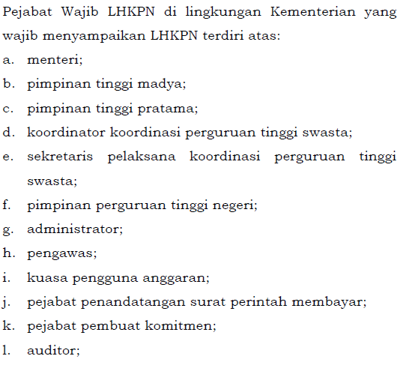
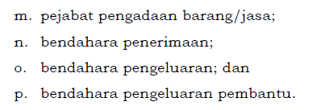
JABATAN WAJIB LHKPN

Slide 14
FORMULIR LHKPN
LHKPN MODEL KPK – A
LHKPN MODEL KPK – B
Diisi oleh pejabat Wajib LHKPN untuk yang Pertama kalinya.
Diisi oleh Pejabat Wajib LHKPN yang telah mengisi A dan apabila:
- Mutasi/Promosi/Pensiun;
- Dua Tahun pada jabatan yang sama
- Sewaktu-waktu atas permintaan KPK.

Slide 15
MUATAN LHKPN
DATA PRIBADI DAN KELUARGA
HARTA KEKAYAAN
Harta Bergerak
Harta Tidak Bergerak
Data Pribadi
Riwayat Jabatan
Data Istri/Suami
Data Anak Tanggungan
Surat Berharga
Piutang/Hutang
Kas (Tabungan, Deposito, dll)
Data Anak Tidak Tanggungan
PENGELUARAN
SURAT PERNYATAAN/KUASA
PENGHASILAN
Penghasilan dari Jabatan
Penghasilan dari Kekayaan
Penghasilan dari Profesi
Surat Pernyataan
Surat Kuasa dan Lampiran
Surat Pernyataan Hibah/Warisan
Pengeluaran per Tahun

Slide 16
HARTA YANG DILAPORKAN
HARTA PN
HARTA SUAMI / ISTRI
HARTA KEKAYAAN
HARTA ANAK TANGGUNGAN
ATAS NAMA SIAPAPUN

Slide 17
ASAL–USUL HARTA
HASIL SENDIRI
WARISAN
HIBAH / HADIAH
HASIL SENDIRI & WARISAN
HASIL SENDIRI & HIBAH
WARISAN & HIBAH
HASIL SENDIRI, WARISAN & HIBAH

Slide 18
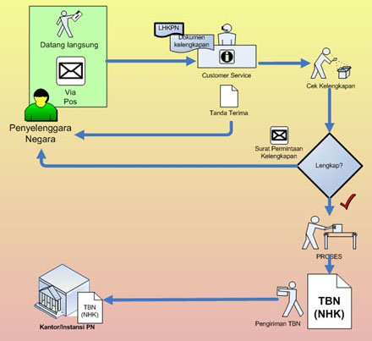
ALUR PENANGANAN LHKPN

Slide 19
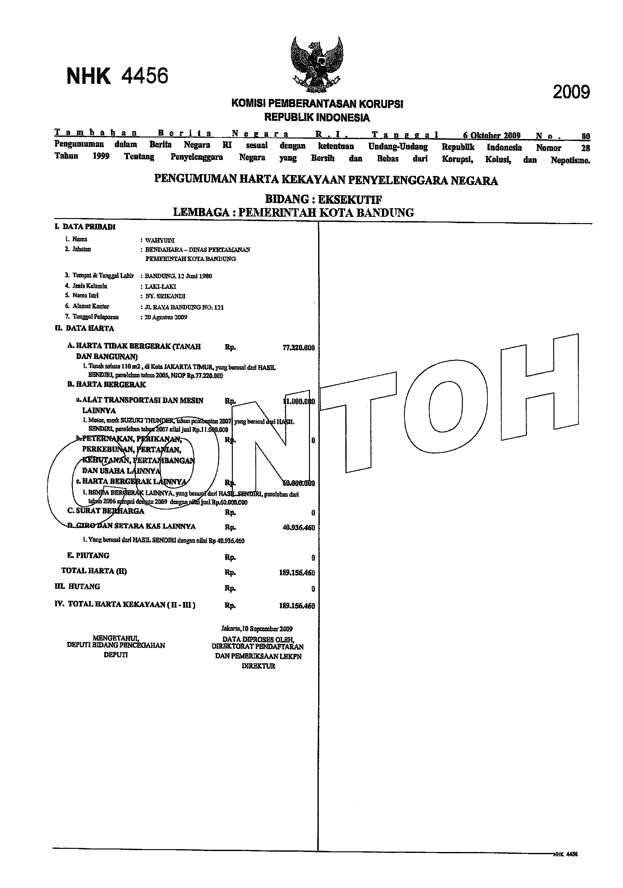
Pengumuman LHKPN

Slide 20
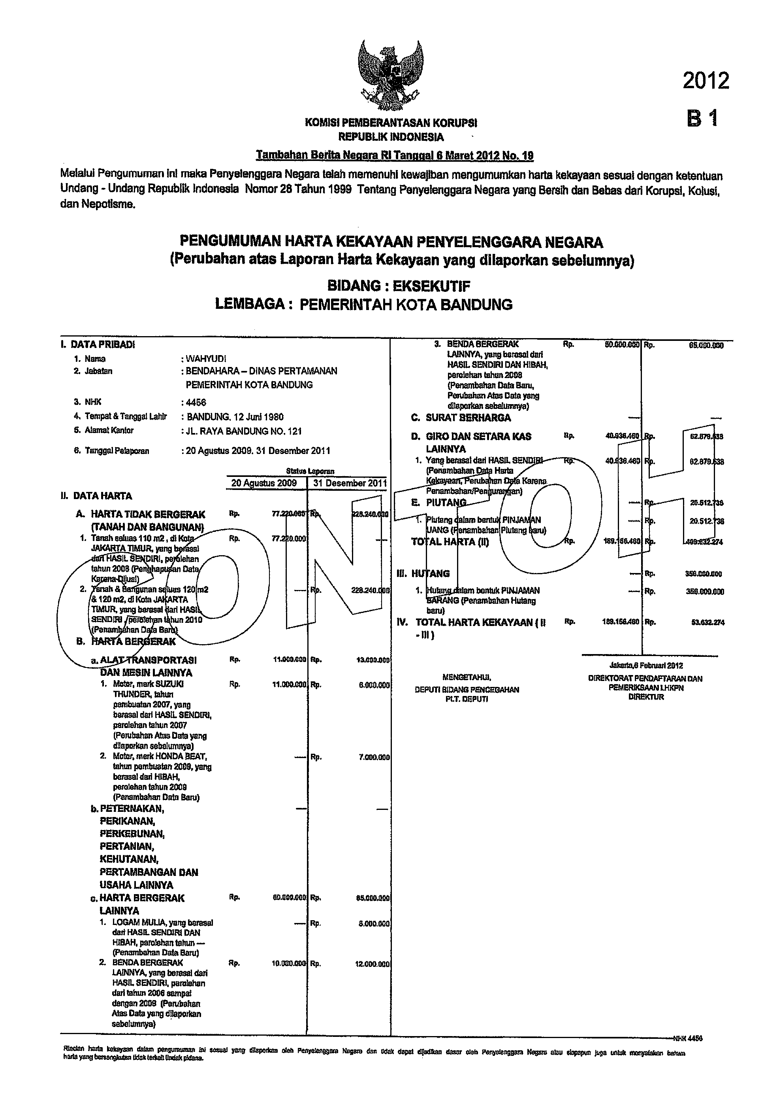
Pengumuman LHKPN

Slide 21
Cara Memperoleh
Formulir LHKPN
Mengunduh dari www.kpk.go.id, versi .xls atau .pdf
Menggandakan Formulir LHKPN sesuai kebutuhan
Mengajukan permintaan kepada Direktorat PP LHKPN, via Surat/Email atau Customer Services
Pelaporan Harta Kekayaan tidak harus menggunakan Formulir LHKPN yang asli

Slide 22
Anti Corruption Clearing House
(ACCH)
Anti Corruption Clearing House (ACCH) dirancang sebagai sumber pengetahuan dan informasi yang terdistribusi secara terbuka untuk public “public knowledge management” dalam upaya membangun semangat, visi, dan budaya antikorupsi.
KPK mengembangkan ACCH sebagai salah satu pilar strategi pencegahan korupsi, dan merupakan platform jejaring antikorupsi dalam menjalankan misi pemberantasan korupsi di Indonesia.

Slide 23
PORTAL ACCH http://acch.kpk.go.id
Anti Corruption Clearing House (ACCH) terimplementasi dalam beberapa program diantaranya adalah PORTAL ACCH.
PORTAL ACCH
http://acch.kpk.go.id Web portal ACCH sebagai wadah online yang berisi data dan informasi mengenai antikorupsi. Beberapa fitur yang terus dikembangkan adalah arsip penindakan (penyidikan, penuntutan, putusan pengadilan) arsip sorotan kasus korupsi, data statistik, edukasi antikorupsi, tanya jawab anti korupsi, publikasi riset dan kajian dan lain-lain.

Slide 24
MANUAL PORTAL ACCH
Buka halaman website dengan alamat http://acch.kpk.go.id
Ketik nama atau NHK (Nomor Harta Kekayaan) Penyelenggara Negara yang anda ingin ketahui TBN nya;
Ketik kode validasi sesuai dengan gambar;
Klik Go, maka akan ditampilkan daftar pengumuman (TBN) a.n. PN yang dimaksud secarat urut berdasarkan tanggal pelaporan;
Klik View untuk memilih TBN dimaksud ;
Lakukan Sign up (bagi yang belum memiliki account di website ACCH), untuk mendaftarkan email kita.
Lakukan Login dengan memasukkan email dan password sesuai dengan yang kita daftarkan sebelumnya;
TBN akan ditampilkan dalam pop up, tanpa tombol Save.

Slide 25
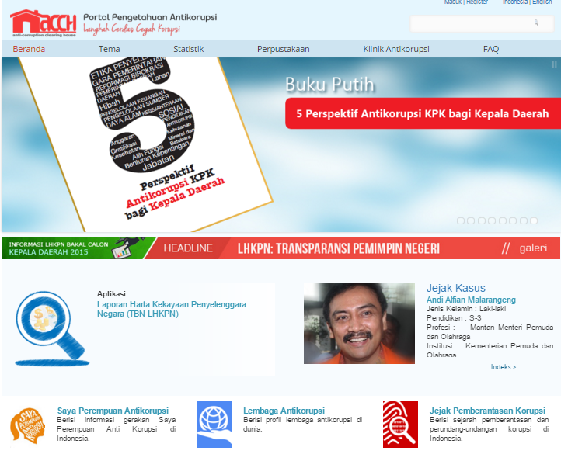
http://acch.kpk.go.id

Slide 26
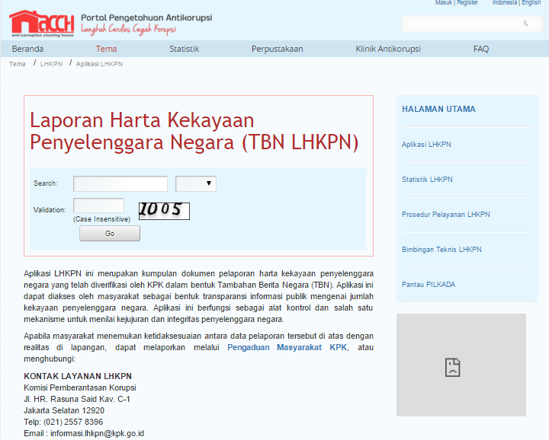
http://acch.kpk.go.id

Slide 27
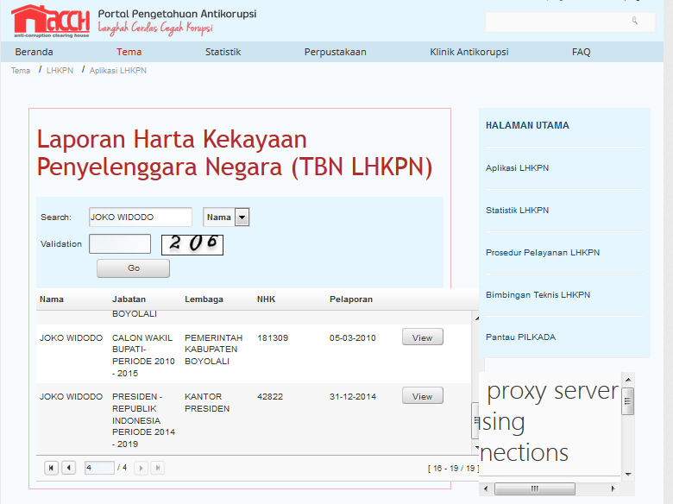

Slide 28
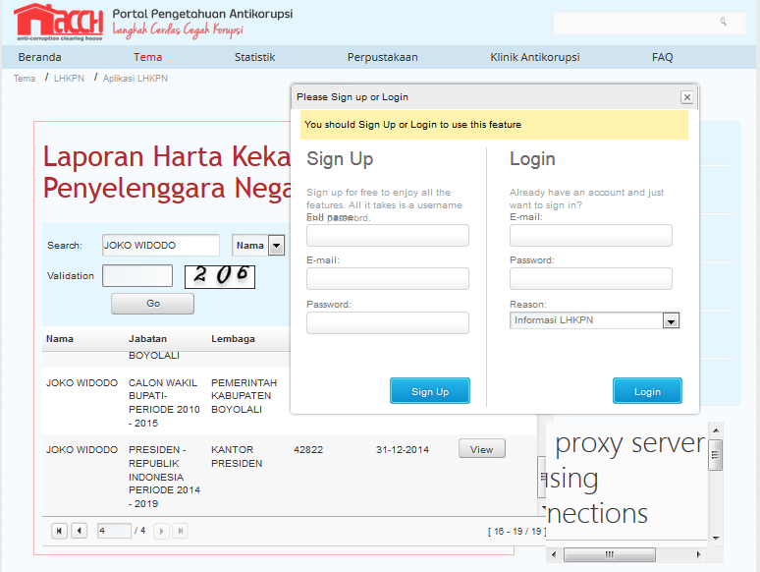

Slide 29
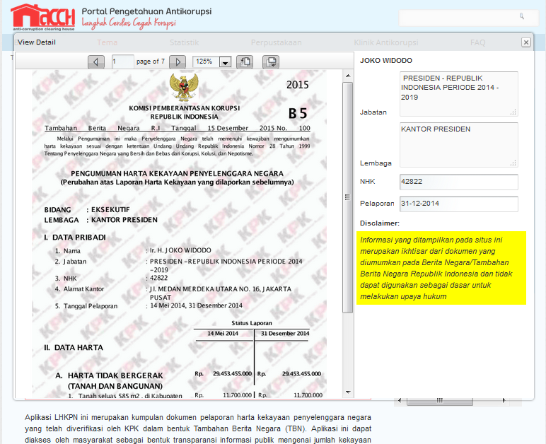
http://acch.kpk.go.id

Slide 30
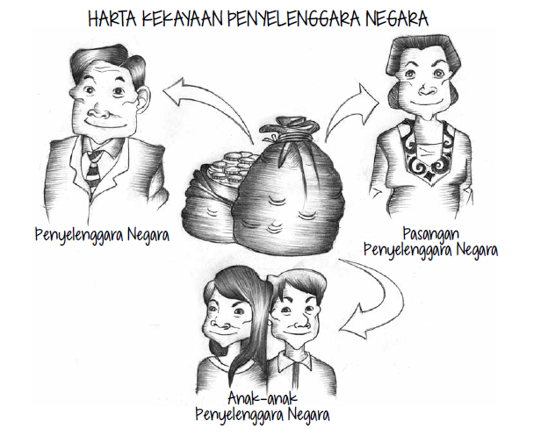
Notes:
30

